Slide 1


.
Pressekonferenz zum Einspargesetz der Bundesregierung
20.04.2026 | Dr. Gerald Gaß, Vorstandsvorsitzender der Deutschen Krankenhausgesellschaft e. V.

Slide 2
Die Kliniken sind nicht der Kostentreiber der GKV!
Der Anteil der Krankenhausbehandlungen an den GKV-Leistungsausgaben ist in den letzten 15 Jahren gesunken.
GKV-Leistungsausgaben: 164,96 Mrd. €
GKV-Leistungsausgaben: 336,37 Mrd. €
davon: Krankenhaus-behandlung
36 %
(58,73 Mrd. €)
davon: Krankenhaus-behandlung
33 %
(111,43 Mrd. €)
2010
2025
Krankenhausbehandlung
Heil- und Hilfsmittel
Zahnarzt & Zahnersatz
Ärztliche Behandlung
Arzneimittel
Übrige Leistungen
Quelle: Bundesministerium für Gesundheit (2025): KJ 1-Statistik, KM 1/13-Statistik

Slide 3


Die Finanzkommission begründet ihre scharfen Kürzungen bei den Kliniken mit falschen Zahlen.
Kosten-Erlös-Schere seit 2022
Jahr | Kostenanstieg (O-Wert)
2022 | 6,07 % | 2,32 %
2023 | 6,95 % | 4,43 %
2024 | 4,24 % | 5,93 %
2025 | 2,98 % | 4,36 %
Summe (indexiert) | 21,78 % | 18,12 %
Kostenanstieg
versus
Erlösanstieg
= -3,66%
Bei den Krankenhäusern gibt es keine Übergewinne, die man abschöpfen kann. Die Regierung treibt die Kliniken noch tiefer in die roten Zahlen!

Slide 4
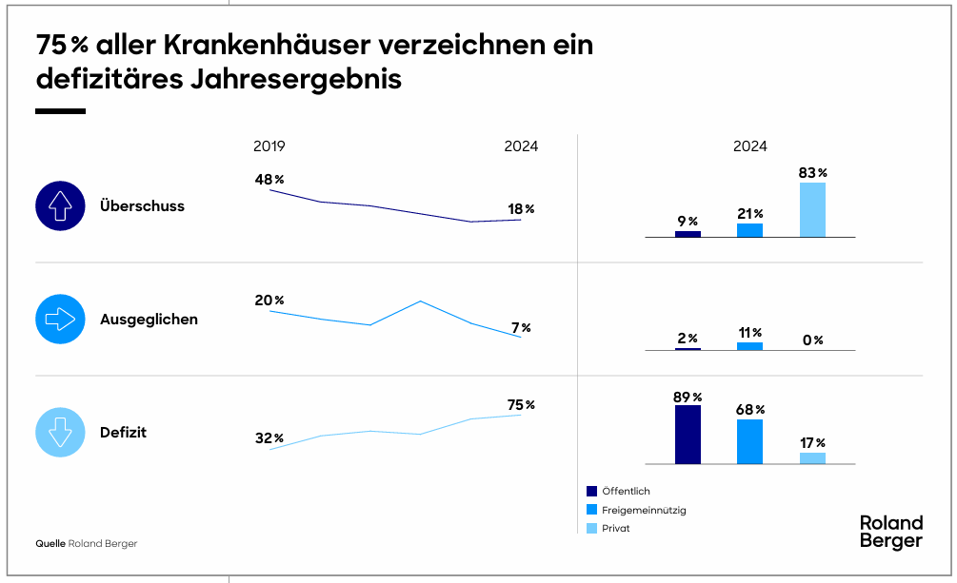
Unabhängige Studien bestätigen die desaströse Lage der Krankenhäuser. (Roland Berger)
„Die aktuelle Ausgabe der Roland Berger Krankenhausstudie zeigt: Nach bereits herausfordernden Jahren hat sich die wirtschaftliche Lage der Häuser 2024 in einem bislang unbekannten Ausmaß weiter zugespitzt.“ Roland Berger: Krankenhausstudie 2025
Aktuell haben 15 % der Kliniken eine hohe Insolvenzgefahr. Durch die Spargesetze wird sich dieser Anteil verdoppeln.

Slide 5
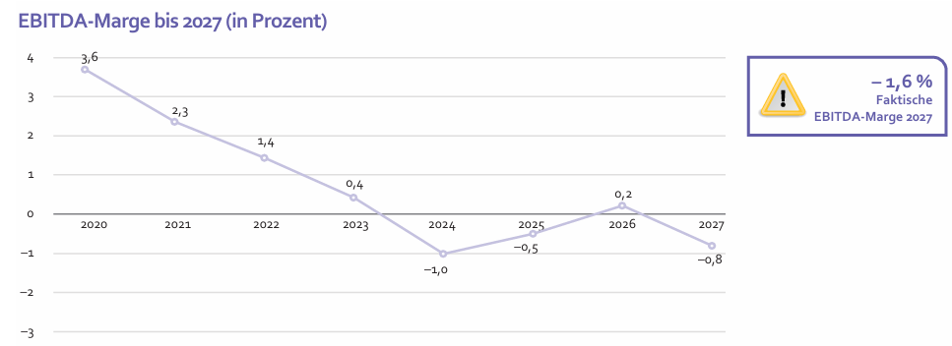



Die kirchlichen und freigemeinnützigen Kliniken werden aus der Versorgung verschwinden.
Die Regierung aus und trägt dafür die Verantwortung.

Slide 6

Die Klinikträger werden alle Einsparungen 1:1 an die 1,4 Millionen Beschäftigten in den Krankenhäusern weitergeben müssen.
Die Regierung aus und trägt dafür die Verantwortung.

Slide 7

In einigen Jahren werden wir englische Verhältnisse im deutschen Gesundheitswesen erleben.
Die Regierung aus und trägt dafür die Verantwortung.

Slide 8

Einsparungen sind möglich, auch im Klinikbereich, aber nur wenn man die Ursachen der hohen Kosten beseitigt.
Die DKG hat im März Einsparvorschläge im Umfang von 30 Milliarden Euro bis 2030 an Frau Ministerin Warken übermittelt.
Die Kostentreiber sitzen im Ministerium, im Bundestag und in den Vorstandsetagen der Krankenkassen.

